Slide 1
종합설계 ４．１６발표
자이제부터야

Slide 2

로그인화면

Slide 3
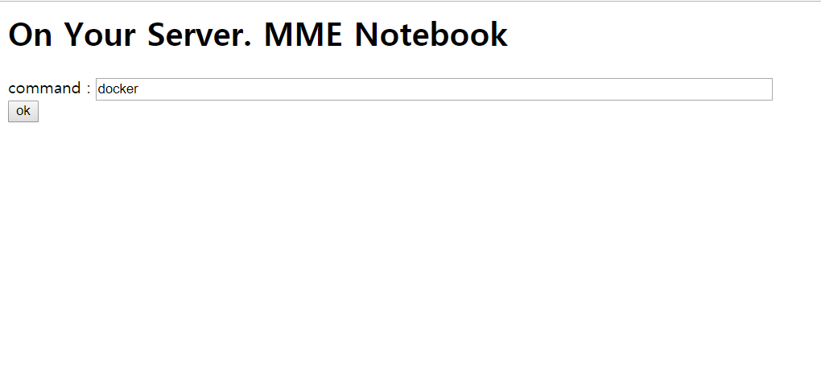

Slide 4
도커 명령어
docker -v : 도커 버전 확인
이미지 가져오기
docker pull [imageName]:[tag]
도커 이미지 보기
docker images

Slide 5
도커 컨테이너 생성
docker create [o] [name]:[tag]
컨테이너 실행하기
docker start [imageName]:[tag]
컨테이너 만들고 실행하기
docker run [o] [imageName]:[tag]
컨테이너 목록 보기
docker ps [o]

